Slide 1
Tuki- ja liikuntaelinsairaudet
Tuki- ja liikuntaelimiä ovat luut, nivelet, nivelsiteet, lihakset ja jänteet. Ne pitää ihmisen pystyssä ja mahdollistaa liikkumisen. Ne muodostavat samalla yli puolet ihmisen painosta ja antavat keholle muodon. Yli miljoonalla suomalaisella on jokin tule-sairaus. Joten lähde matkaamme seuraa minkälaisia tule-sairauksia on!

Slide 2
Yleisimpiä tule-sairauksia eli tuki- ja liikuntaelinsairauksia
Niska- ja hartiakivut
Nivelrikko ja nivelreuma
Erilaiset selkäkivut
Osteoporoosi eli luiden haurastuminen

Slide 3
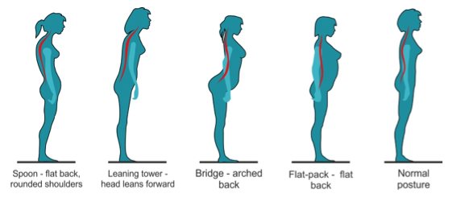
Selkä
Selkä on kehon tukiranka, joten on erittäin tärkeää , että sitä tukevat lihakset ovat hyvässä kunnossa. Ne ylläpitävät selässä hyvän ryhdin, tukevat ja auttavat selkää kestämään rasitusta ja kolhuja. Selän ryhtiä voidaan parantaa esimerkiksi. treenaamisella ja kinesioteipin laittamisella.

Slide 4
Sairauksien Esiintyvyys
Sairaudet | Suomessa
Nivelreuma | n. 35 000 ihmistä
Niskakivut | n.70% suomalaisista kokee niskakipuja
Selkäkivut | n.80 % suomalaisista kokee selkäkipuja
Osteoporoosi | n.400 000 ihmistä

Slide 5
Nivelrikko
Mikä on Nivelrikko?
Nivelrikko eli niveltauti tulee, kun pitkäaikaiset kuormitukset jäykistävät nivelen ja rikkoo sen pintaa, joten nivel vaurioituu ja syntyy nivelrikko, joka on yleistä ikääntyessä.
Riskitekijät/Aiheuttajat?
Niveliä kuormittaa monenlaiset tekijät esimerkiksi. ikääntyminen, virheasennot, tapaturmat ja yksinkertaisesti rasittava liikunta. Ylipainolla on myös osaa nivelien kuormitukseen.
Oireet ja miten se vaikuttaa elimistössä?
Ensioireena on usein päkiöiden kävelyarkuus ja sorminivelten aamujäykkyys ja turvotus. Se alkaa samaan aikaan, kun jalkojen jäykkyys ja kivut. Nivelreuma vaikeuttaa liikkumista ja rajoittaa elämää. Nivelrikkoa ilmenee eniten polvessa, lonkassa, selkänikamissa ja myös sormissa.
Yhteiskunnan kulut ja ennaltaehkäisy?
Noin viidesosalle reumaa sairastaville ei peruslääkkeet auta, joten ne ottavat biologisia lääkkeitä. Lääkitys voi maksaa jopa 10 000–20 000 euroa vuodessa, mutta ne ovat tehokkaita. Tietyssä tapauksessa voidaan suorittaa tekonivelleikkaus. Nivelrikko aiheuttaa samalla poissaoloja töistä. Ennaltaehkäisyä on vaan riittävä lihashuolto ja monipuolinen liikunta.

Slide 6
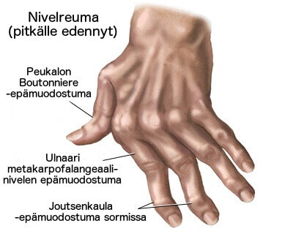
Nivelreuma
Mikä on nivelreuma, miten ilmenee elimistössä ja miten se eroaa nivelrikosta?
Nivelreuma eli tulehdussairaus, joka on pitkäaikainen. Nivelreuma ilmenee elimistössä siten, että nivelet kipeytyvät, turpoavat ja jäykentyvät. Nivelreuma eroaa nivelrikosta siten, että nivelreumaa ei pystytä tähän mennessä hoitaa muuta kuin lievittämällä kipuja eri tavoin.
Riskitekijät?
Nivelreuma voi puhjeta jo nuorena. Syitä ja riskitekijöitä ei tiedetä, mutta tupakointi on merkittävä altistaja nivelreumalle. Nivelreuman oireita pystytään hoitaa.
https://www.youtube.com/watch?v=_gYm6D_bwmk

Slide 7
Selkäkivut
Huonokuntoinen välilevy voi myös revetä tai litistyä, jolloin se painaa hermoa. Puristukseen voi jäädä esim. Iskiashermo, joka on alaselästä varpaisiin kulkeutuva, elimistön pisin hermo.
Selännikamien välissä on välilevyjä, jotka toimivat, niin kuin pehmusteena. Ne vaimentavat liikunnasta tullutta kuormitusta ja iskuja.
Riskitekijät, oireet ja vaikutus elimistössä?
Selkäkivun riskitekijöitä ovat esimerkiksi liikunnan vähäisyys, ylipaino, tupakointi, psykososiaaliset tekijät (stressi, masennus, heikentynyt työtyytyväisyys), raskas fyysinen työ, runsas autoilu sekä tapaturmat.. Selkäkipu voi jatkua kuukausia.
Ehkäisy
https://www.youtube.com/watch?time_continue=68&v=MrRoXy6hRh0&feature=emb_title
Yhteiskunnan kulut?
Vuonna 2019 selkäkivut ja muut tule-sairaudet olivat eniten alkaneita sairauspoissaolokausia aiheuttava sairausryhmä ja niistä korvattiin sairauspäivärahoja noin 255 miljoonaa euroa.

Slide 8
Niska- ja hartiavaivat
Niska- ja hartiakivut ovat lisääntyneet, koska arkiliikunta on vähentynyt ja se on korvattu viettämällä aikaa istuessa, pelaamalla tai olemalla puhelimella.
Eli se tarkoittaa sitä, että lihakset "kiristyvät" ja se hidastaa elimistön aineenvaihduntaa, jolloin veri ei pääse kiertämään kunnolla, joka aiheuttaa esimerkiksi. päänsärkyä.
Riskitekijät, Oireet ja vaikutus elimistössä.
Riskitekijöinä ovat liika istuminen ja nuorilla liika puhelimella olo. Oireina ovat niskakivut, päänsärky ja jäykkyydet hartioissa. Niska- ja hartiakivut lähtevät yleensä muutamassa päivässä, jos se on pitkäaikaista, kannattaa käydä ehdottomasti lääkärissä.
Ehkäisy
Runsas liikunta, huoli lihaskunnosta, hyvä asento, kun istut ja pikku taukojumpat työskentelyn väleissä, koska veri lähtee kiertämään. Näin saat myös työstäsi enemmän irti.

Slide 9
Osteoporoosi
Ehkäisy?
Liikunta lisää luiden lujuutta, kalsiumia ja D-vitamiinia pitää saada tarpeeksi. Kalsiumin ja D-vitamiinin saaminen pitää aloittaa jo nuorena. Älä käytä runsaasti alkoholia äläkä tupakoi.
Lääkkeet ja hoito
Hoitaminen on hankalaa, hidasta ja melko kallista. Yleensä hoitona otetaan Bisfosfonaatti lääkeryhmän lääkkeitä (esim. Alendronaatti), huolehditaan riittävästä D-vitamiinin ja kalsiumin saannista ja monipuolisesta liikunnasta.
https://www.youtube.com/watch?v=33ahyVFRp9A
Osteoporoosi eli luiden haurastuminen.
Riskitekijät, oireet, vaikutus elimistössä ja toteaminen?
Riskitekijöitä ovat vähäinen liikunta, tupakointi, syömishäiriö, kuukautisten tavallista aikaisemmin loppuminen ja D-vitamiinin puute. Osteoporoosi on hormonaalisista syistä yleisempää naisilla kuin miehillä. Osteoporoosi oireilee kipuina ja se voidaan todeta, jos ihminen on lyhentynyt 5cm tai mittaamalla luuntiheyttä.
Ketkä sairastaa?
Ihmiset ketkä liikkuvat vähemmän, vanhemmat ihmiset ja tupakoitsijat.

Slide 10
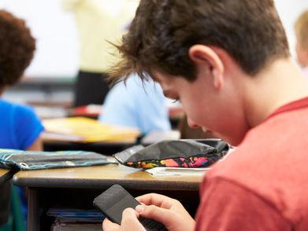
Tuki- ja liikuntaelintensairauksien ehkäisy
Nykyään on enemmän ryhtisairauksia, kuin ennen. Tämä johtuu siitä, että on tullut erilaisia konsoleita ja koneita, erityisesti myös puhelin on syy, miksi ihmisten ryhti on heikentynyt entisestään. Huono ryhti, liika istuminen ja niskojen liikakallistaminen alaspäin aiheuttaa käytyjä tule-sairauksia
Erityisesti nuoret kannattaa välttää liiallista puhelimella oloa, koska se huonontaa ryhtiä, huonontaa silmiä ja aiheuttaa päänsärkyä.
Lihaskunnon ylläpitäminen
Venyttely ja rentoutuminen
Luuliikunta
Riittävästi D-vitamiinia ja kalsiumia
Hyvä ryhti
Normaalipainossa pysyminen
Oikea työskentely- ja treenausasento
Liiallisen istumisen välttäminen
Oikea nosto- ja kantotekniikka

Slide 11
Videoita
Kuntoutus
Tietoa
https://www.youtube.com/watch?v=e1FfT4aVxlg
https://www.youtube.com/watch?v=ImsbFsDwXXA

Slide 12
Lähteet
https://www.stara.fi/wp-content/uploads/2015/12/ryhti04122015.jpg
https://www.apteekki.fi/terveydeksi/hoidossa/laakitys-taltuttaa-reuman.html
https://askelterveyteen.com/wp-content/uploads/2016/01/nivelreuma.jpg
http://www.terve.fi/osteoporoosin-esiintyvyys-ja-tunnistaminen/osteoporoosin-esiintyvyys
http://fysiatria.net/etusivu/artikkelit/selkakipujen-tutkimus/
https://images.kauppalehti.fi/547x/http://content.kauppalehti.fi/news-images/2018/02/2018025712394.jpg
https://suomentule.fi/

Slide 13
Kiitos!
Sitten vielä
Tekijät: Lotta, Sara ja Maxime

